Slide 1
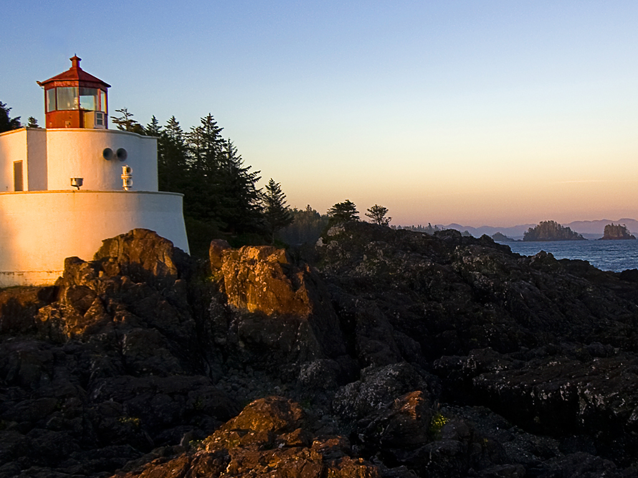
Тыпы простых сказаў
ЛЕКЦЫЯ-ПРЭЗЕНТАЦЫЯ
па БЕЛАРУСКАЙ МОВЕ
для слухачоў
падрыхтоўчага аддзялення
і падрыхтоўчых курсаў
Складальнік –
дацэнт кафедры
давузаўскай падрыхтоўкі
і прафарыентацыі
С.В. Чайкова

Slide 2
ПЛАН
Тыпы сказаў паводле структуры.
Тыпы сказаў у залежнасці ад мэты выказвання.
Тыпы сказаў паводле наяўнасці даданых членаў.
Тыпы сказаў паводле структуры граматычнай асновы.
Тыпы аднасастаўных сказаў:
а) назыўныя;
б) пэўна-асабовыя;
в) няпэўна-асабовыя;
г) абагульнена-асабовыя;
д) безасабовыя сказы і спосабы выражэння выказніка ў іх.

Slide 3
С К А З
– гэта адна з мінімальных сінтаксічных адзінак – асобнае слова ці спалучэнне слоў, аформленыя граматычна, сэнсава і інтанацыйна
І. Сказы па будове (структуры) бываюць:
простыя | складаныя
гэта такія сказы, у якіх адна граматычная аснова (дзейнік і выказнік або адзін дзейнік ці адзін выказнік) | гэта такія сказы, у якіх дзве або больш граматычных асноў
Надышла вясна. Вечар. Пахаладала. | Прайшла зіма і надышла вясна.

Slide 4
П Р О С Т Ы Я С К А З Ы
Тыпы сказаў у залежнасці ад мэты выказвання
апавядальныя | пытальныя | пабуджальныя | клічныя
*паведамленне аб фактах рэчаіснасці; *інтанацыя спакойная, роўная | *выражаецца пытанне; *інтанацыя пытальная, з павышэннем тону на тым слове, на якое падае лагічны націск | *выражаецца загад, просьба, парада, перасцярога, запрашэнне; *пабуджальная інтанацыя: павышэнне або паніжэнне тону | *выказванне думкі набывае ўрачыстае, або эмацыянальнае гучанне; *клічная, узрушаная, урачыстая інтанацыя

Slide 5
Тыпы сказаў паводле граматычнай структуры
Поўныя | Няпоўныя
характарызуюцца наяўнасцю структурна неабходных членаў сказа. | сказы, у якіх апушчаны структурна неабходны галоўны або даданы член сказа
Узрост дубоў дасягае добрых шасці стагоддзяў… | Стаяць нібы ў глыбокім роздуме, нібы ў доўгім зачараваным сне.

Slide 6
Няўскладненыя сказы
Тыпы сказаў паводле адносін выказвання да рэчаіснасці
Сцвярджальныя | Адмоўныя
выражаюць сцвярджэнне, існаванне чаго-небудзь у рэчаіснасці | адмаўляецца наяўнасць таго, пра што паведамляецца (пры дапамозе адмоўных часціц не, ні, слова нельга)
Неба раз’яснілася, пафарбавалася ў зеленаваты халодны колер.У любую пару года Белавежская пушча жыве сваім асаблівым жыццём. | Няма анідзе на зямлі больш цудоўнай ракі, чым мая рака Сож. На сухой траве ні расінкі. Заўвага! Сказы з адмоўем не не заўсёды адмоўныя.
– такія простыя сказы, якія не маюць у сваім складзе ні аднародных членаў, ні адасобленых членаў сказа, ні пабочных, ні ўстаўных канструкцый, ні параўнальных зваротаў, ні звароткаў
Многа ёсць на Беларусі куткоў з дзівоснай прыродай.

Slide 7
Ускладненыя сказы
– такія простыя сказы, што маюць у сваёй структуры:
1) аднародныя члены сказа | Прыляцелі жаўрукі, і зязюлі, і шпакі, з імі ластаўкі.
2) адасобленыя члены сказа: а) адасобленае дапаўненне б) адасобленае азначэнне в) адасоблены прыдатак г) адасобленую акалічнасць | Акрамя ракаў, у рэчцы рыба не вадзілася.
 | Аснежаныя, цягнуліся да дарогі маладыя яліны.
 | Нас, беларусаў, лічаць людзьмі рахманымі.
 | А дуб жыве сабе ды жыве, згубіўшы лік часу і гадам.
3) зваротак | Спі, сыночак, спі, саколік, ды расці.
4) пабочныя канструкцыі: а) пабочнае слова б) пабочнае спалучэнне слоў в) пабочны сказ | Смеласць, кажуць, заўсёды бярэ гарады.
 | Адным словам, мястэчка вельмі выдатнае.
 | Век не пражыць, гэта ведае кожны, без непакою, без дум і турбот.
5) устаўныя канструкцыі: а) устаўное слова б) устаўное спалучэнне слоў в) устаўны сказ | Ззаду важна ступаюць кароўкі, жуюць жуйку (жвачку).
 | Дзяўчынка (гадоў пяці-сямі) выбегла нам насустрач.
 | Мы пазналі без памылкі – выдаў шэлест цемнаты – што прывезлі нам пасылкі, тэлеграмы і лісты.
6) параўнальны зварот | Як маліна, яе губкі, а твар, як лілея.
7) выклічнік | Эх, мароз, мароз.

Slide 8
Тыпы сказаў у залежнасці ад наяўнасці даданых членаў
Развітыя |  | Неразвітыя
галоўныя члены (або адзін з іх) + даданыя члены (або адзін з іх): |  | толькі галоўныя члены (або адзін з іх):
Пушыста ўецца-сцелецца густая дзераза. |  | Неба сінела. Мароз. Вечарэе.
Тыпы сказаў у залежнасці ад структуры граматычнай асновы
Аднасастаўныя | Двухсастаўныя
аднакампанентная аснова (або дзейнік, або выказнік) | двухкампанентная аснова (дзейнік + выказнік)
Гарачы дзень. На полі душна. | На Палессе хутка насоўваўся зацяты ў сваёй маўклівасці вечар.

Slide 9
А Д Н А С А С Т А Ў Н Ы Я С К А З Ы
І. Дзейнікавыя (з галоўным членам – дзейнікам)
а) назыўныя (намінатыўныя): Вясна. Сакавік.
неразвітыя | развітыя
Ноч. Халодная зямлянка. Перастрэлка. Цішыня. Завея. | Гоман іскрыстых крыніц. Фарбы вясны Спакой зімовых вечароў.

Slide 10
ІІ. ВЫКАЗНІКАВЫЯ (з галоўным членам – выказнікам)
б) пэўна-асабовыя | в) няпэўна-асабовыя | г) абагулена-асабовыя | д) безасабовыя

Slide 11
б) пэўна-асабовыя сказы
дзеянне ў іх выконваецца пэўнай, але не названай у сказе асобай
выказнік выражаны дзеясловам у форме 1-ай і 2-ой асобы адз. і мн. ліку абвеснага ладу або 2-ой асобы загаднага ладу
Шлю падзяку вёскам і сябрам, жытнім копам на шырокім полі. (можна падставіць асабовы займеннік я: Я шлю падзяку…)

Slide 12
в) няпэўна-асабовыя
дзеянне ў іх выконваецца няпэўнай, не названай у сказе асобай
выказнік выражаны дзеясловам у форме 3-ай асобы множнага ліку цяперашняга (будучага) часу або множнага ліку прошлага часу
Горы тут называюць сопкамі. Горы тут называлі сопкамі. (можна падставіць асабовы займеннік яны: Яны горы тут называюць (называлі) сопкамі)

Slide 13
г) абагулена-асабовыя
дзеянне ў аднолькавай ступені адносіцца да кожнага, да любой асобы
выказнік выражаны дзеясловам у форме 2-ай асобы адзіночнага або множнага ліку
Рэшатам вады не наносіш. Сябра за грошы не купіш. Ад дабра дабра не шукаюць. Клін клінам выбіваюць. Нікому свайго розуму не ўставіш.

Slide 14
д) безасабовыя
дзеяне або стан ў іх не звязаны з дзейнай асобай (прадметам)
выказнік выражаны безасабовым дзеясловам або дзеясловам у безасабовай форме, г.зн. у форме 3-ай асобы адзіночнага ліку цяперашняга (будучага) часу або ніякага роду прошлага часу
Вечарэе. З лесу пацягнула холадам.

Slide 15
Спосабы выражэння выказніка ў безасабовых сказах
дзеянне або стан у іх не звязаны з дзейнай асобай (прадметам)
выказнік можа быць выражаны:
*асабовым дзеясловам у безасабовым значэнні | У хаце пахне цёплым хлебам. Пахне ў полі на світанні чаборам.
*безасабовым дзеясловам | Вечарэе. Змяркаецца.
*зваротным безасабовым дзеясловам | Хочацца птушыных песень звонкіх у першыя вясновыя дзянькі. Хочацца любому бацьку і маці шчасця свайму дзіцяці.
*дзеясловам у безасабовай форме, г.зн. у форме 3-ай асобы адз. ліку цяперашняга (будучага) часу або ніякага роду прошлага часу | З возера падзьмула прыемным халадком. Навокал пахла мятай лугавой.
*словам няма | У мяне няма цукерак.

Slide 16
Спосабы выражэння выказніка ў безасабовых сказах (працяг)
*дзеепрыметнікам залежнага стану | У кабінеце прыбрана.У хаце падмецена
безасабова-прэдыкатыўнымі словамі тыпу шкада, жаль, спякотна, сумна і г.д. | Мне холадна. Мне шкада яго.
*прыслоўем са значэннем стану* | З самага ранку на рэчцы весела. Ад развітальнага крыку жураўлёў мне журботна.
*спалучэннем безасабова-прэдыкатыўнага слова нельга і інфінітыва з адмоўем не | Нельга было не захапляцца прыгажосцю зімовага лесу. Нельга не ўлічыць яго просьбу і ўдзел у баях.
*прыслоўем са значэннем стану + інфінітыў | Цяжка жыць на свеце без надзейных сяброў. Лёгка дыхаць пасля дажджу!
* інфінітывам | Стаяць! Глядзець сюды!
Заўвага! Некаторыя мовазнаўцы вылучаюць сказы з адным галоўным членам – выказнікам, выражаным інфінітывам, – у асобную групу – “Інфінітыўныя сказы”.

Slide 17
Дзякуй за ўвагу

